Slide 1

Концепция системы аккредитации специалистов в сфере здравоохранения в Российской Федерации
Председатель Совета ректоров медицинских и фармацевтических вузов России, ректор Первого МГМУ им. И.М. Сеченова, чл.-корр. РАН П.В. Глыбочко

Slide 2
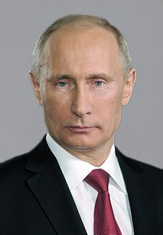
Title
«Нужно максимально настроить профессиональное образование на потребности экономики, на решение задач развития как отдельных регионов, так и страны в целом».
В.В. Путин

Slide 3



«Положение о формировании системы независимой оценки качества профессионального образования»
Общественно-государственный совет
Федеральный институт развития образования
Национальное агентство развития квалификаций

Slide 4


Статья 69 (п. 3)
Аккредитация специалиста - процедура определения соответствия готовности лица, получившего высшее или среднее медицинское или фармацевтическое образование, к осуществлению медицинской деятельности по определенной медицинской специальности либо фармацевтической деятельности… осуществляется по окончании им освоения профессиональных образовательных программ медицинского образования и фармацевтического образования не реже одного раза в пять лет...
Статья 69 (п. 4)
Лица, имеющие медицинское или фармацевтическое образование, не работавшие по своей специальности более пяти лет, могут быть допущены к осуществлению медицинской деятельности или фармацевтической деятельности в соответствии с полученной специальностью после прохождения обучения по дополнительным профессиональным программам… и прохождения аккредитации.

Slide 5
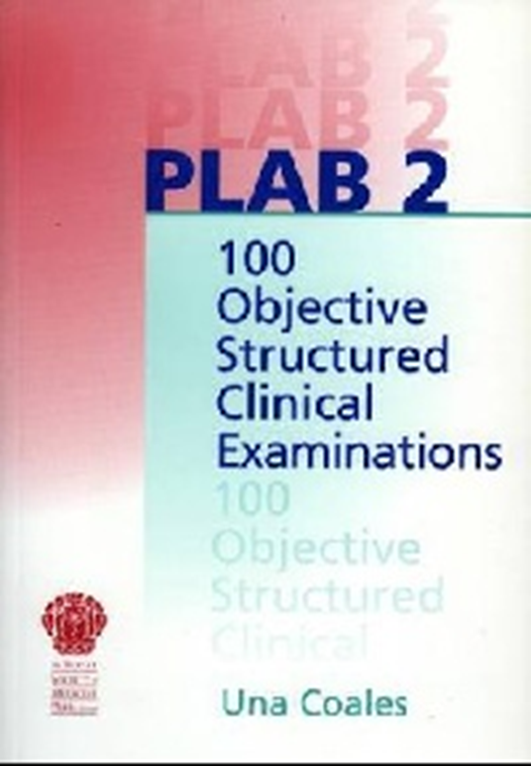
Объективный Структурированный Клинический Экзамен (ОСКЭ) профессионального образования»
принципы
достоверность
надежность
уменьшение зависимости от предвзятости экзаменатора
объективность

Slide 6

Система сертификации и аккредитации специалистов
система основана на подробно разработанной единой правовой и методической базе аккредитации специалистов
сформирована структура органов и учреждений, осуществляющих оценку соответствия квалификации специалистов с единым методическим центром
отработана специфика врачебных и фармацевтических специальностей на основе профессиональных стандартов (уровней квалификаций)

Slide 7
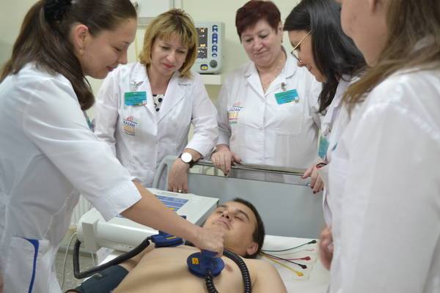
Основные задачи аккредитации
оценка профессионального уровня подготовки медицинского работника
определение квалификационного уровня (подуровня) специалиста с учетом результатов оценки квалификаций и требований профессионального стандарта
аккредитация специалиста — это процедура определения соответствия готовности конкретного человека к осуществлению медицинской деятельности по определённой медицинской специальности в соответствии с профессиональным стандартом.

Slide 8

Основные принципы организации процедуры аккредитации
обязательность
доступность
законность
независимость
достоверность
конфиденциальность
открытость

Slide 9
Аккредитационные инструменты для оценки квалификаций
1
2
3
оценка профессионального портфолио
(на основе накопительной системы непрерывного медицинского образования)
оценка профессиональных знаний
(по результатам национального профессионального тестирования)
оценка профессиональных компетенций (профессиональный экзамен в условиях симуляционно-аттестационого центра)

Slide 10
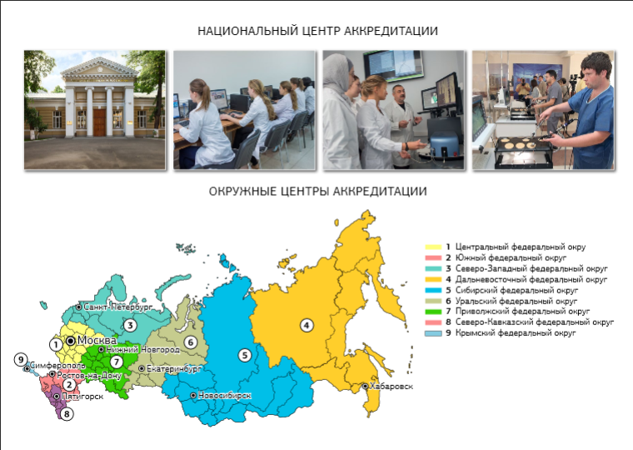
Структура национальной системы аккредитации медицинских работников

Slide 11
СТРУКТУРА НАЦИОНАЛЬНОЙ СИСТЕМЫ АККРЕДИТАЦИИ МЕДИЦИНСКИХ РАБОТНИКОВ
НАЦИОНАЛЬНЫЙ ЦЕНТР АККРЕДИТАЦИИ
на базе Первого МГМУ им. И.М.Сеченова
7, 8 и 9 УРОВНИ ОРК
ЦЕНТРАЛЬНАЯ АПЕЛЛЯЦИОННАЯ КОМИССИЯ
Экспертно-методический центр
на базе РМАПО
ПОДГОТОВКА И ВЫДАЧА ДОКУМЕНТОВ, ПОДТВЕРЖДАЮЩИХ АККРЕДИТАЦИЮ СПЕЦИАЛИСТА
УТВЕРЖДЕННЫЕ ОЦЕНОЧНЫЕ СРЕДСТВА
()
РАЗРАБОТКА ПЕРВИЧНОГО КОНТЕНТА ОЦЕНОЧНЫХ СРЕДЧСТВ
НАЦИОНАЛЬНЫЕ РЕЕСТРЫ
ОКРУЖНЫХ ЦЕНТРОВ АККРЕДИТАЦИИ
ФОРМИРОВАНИЕ И ОБЕСПЕЧЕНИЕ РАБОТЫ НАЦИОНАЛЬНЫХ ЭКСПЕРТНЫХ И НАБЛЮДАТЕЛЬНЫХ КОМИССИЙ
НОРМАТИВНЫЕ ДОКУМЕНТЫ, МЕТОДИЧЕСКИЕ И УЧЕБНО-МЕТОДИЧЕСКИЕ ПОСОБИЯ
ОБУЧЕНИЕ И АККРЕДИТАЦИЯ ЭКСПЕРТОВ
АККРЕДИТОВАННЫХ СПЕЦИАЛИСТОВ
СВИДЕТЕЛЬСТВ ОБ АККРЕДИТАЦИИ
ПРОФСТАНДАРТОВ
ЭКСПЕРТОВ ПО АККРЕДИТАЦИИ
ОКРУЖНЫЕ ЦЕНТРЫ АККРЕДИТАЦИИ
7 УРОВЕНЬ ОРК (подуровни ОРК)
ОКРУЖНАЯ АПЕЛЛЯЦИОННАЯ КОМИССИЯ
ОКРУЖНОЙ РЕЕСТР
АККРЕДИТОВАННЫХ СПЕЦИАЛИСТОВ;
СВИДЕТЕЛЬСТВ ОБ АККРЕДИТАЦИИ
ФОРМИРОВАНИЕ И ОБЕСПЕЧЕНИЕ РАБОТЫ ОКРУЖНЫХ ЭКСПЕРТНЫХ И НАБЛЮДАТЕЛЬНЫХ КОМИССИЙ
ПОДГОТОВКА И ВЫДАЧА ДОКУМЕНТОВ, ПОДТВЕРЖДАЮЩИХ АККРЕДИТАЦИЮ СПЕЦИАЛИСТА
АПЕЛЛЯЦИОННАЯ КОМИССИЯ
ОБРАЗОВАТЕЛЬНАЯ ОРГАНИЗАЦИЯ
7 УРОВЕНЬ ОРК (АККРЕДИТАЦИЯ ВЫПУСКНИКОВ- базовая аккредитация)
РЕЕСТР ОБРАЗОВАТЕЛЬНОГО УЧРЕЖДЕНИЯ (АККРЕДИТОВАННЫХ СПЕЦИАЛИСТОВ И СВИДЕТЕЛЬСТВ
ФОРМИРОВАНИЕ И ОБЕСПЕЧЕНИЕ РАБОТЫ ЭКСПЕРТНЫХ И НАБЛЮДАТЕЛЬНЫХ КОМИССИЙ
ОБРАЗОВАТЕЛЬНОГО УЧРЕЖДЕНИЯ
ПОДГОТОВКА И ВЫДАЧА ДОКУМЕНТОВ, ПОДТВЕРЖДАЮЩИХ АККРЕДИТАЦИЮ СПЕЦИАЛИСТА

Slide 12
Полномочия окружного центра аккредитации
участие в разработке и совершенствовании организационно-методических и нормативных документов по аккредитации медицинских работников
формирование и поддержание в актуальном состоянии окружного реестра документов, подтверждающих аккредитацию
внесение предложений по развитию системы аккредитации
формирование и поддержании в актуальном состоянии окружного реестра аккредитованных специалистов
разработка оценочных средств, формировании и поддержании в актуальном состоянии окружной базы данных оценочных средств
мониторинг и самооценка эффективности деятельности
формирование и обеспечение работы окружных экспертных, аппеляционных и наблюдательных комиссий и советов

Slide 13
Уполномоченные организации системы аккредитации медицинских работников
Диплом специалиста
Документ, подтверждающий стаж
Документы, подтверждающие НМО (в т.ч. по кредитно-модульной системе)
Профессиональное портфолио
Свидетельство об аккредитации 7, 8 и 9 квалификационного уровня , их подуровней ОРК или их подтверждение
Национальный центр аккредитации медицинских работников
Врач 7,8 и 9 квалификационного уровня
Свидетельство об аккредитации 7 квалификационного уровня, его подуровней ОРК или их подтверждение
Окружной центр аккредитации медицинских работников
Диплом специалиста
Документ, подтверждающий стаж
Документы, подтверждающие НМО (в т.ч. по кредитно-модульной системе)
Профессиональное портфолио
Врач 7 квалификационного уровня
Выпускник ординатуры
Образовательная организация, подведомственная Минздраву России
Свидетельство об аккредитации 7 квалификационного уровня (первичная - базовая аккредитация)
Присвоение первого подуровня 7 квалификационного уровня ОРК
Диплом специалиста
Выпускник специалитета

Slide 14
Национальный центр аккредитации (организационная структура)
Экспертно-методический центр (РМАПО):
национальные экспертные советы по профилям
(головные профильные ФГБУ), профессиональные
общественные объединения
Национальный наблюдательный совет
Национальная медицинская палата,
профессиональные общественные объединения
Дирекция аккредитационных процедур
административный отдел, информационного и
организационно-технического обеспечения,
аккредитационные и апелляционные комиссии

Slide 15
Окружной центр аккредитации (организационная структура)
Окружной экспертный совет
(формируется при согласовании с Национальным
экспертным советом –головные профильные ФГБУ)
Окружной наблюдательный совет
(формируется при согласовании с Национальной
медицинской палатой (региональные отделения) и
профессиональными общественными организациями)
Дирекция аккредитационных процедур
административный отдел, информационного и
организационно-технического обеспечения,
аккредитационные и апелляционные комиссии

Slide 16
Требования, предъявляемые к окружным центрам аккредитации
территориальная численность специалистов работающих в отрасли не менее 10 тыс. чел.
наличие общежития на 100 мест
возможность участия на основе софинансирования
наличие материально-технических и кадровых ресурсов: площадь не менее 1 тыс кв м, симуляционно-аттестационный центр 1 уровня, эксперты с опытом работы
наличие ГОУ ВПО или ДПО, реализующего в соответствии с лицензией программы подготовки в ординатуре и ДПО
удобство региональной транспортной инфраструктуры и территориального распределения медицинских организаций
наличие зарегистрированных и активно действующих общественных профессиональных объединений

Slide 17
Траектория аккредитации медицинских работников
НАЦИОНАЛЬНЫЙ ЦЕНТР АККРЕДИТАЦИИ
СВИДЕТЕЛЬСТВО ОБ АККРЕДИТАЦИИ
7,8 и 9 квалификационные уровни
ПОДУРОВНИ
НЕ РЕЖЕ 1 РАЗА В 5 ЛЕТ
Диплом специалиста
Документ, подтверждающий стаж
Профессиональное портфолио
Свидетельство об аккредитации
Присвоение квалификационных категорий
(первая, высшая)
ОКРУЖНОЙ ЦЕНТР АККРЕДИТАЦИИ
СВИДЕТЕЛЬСТВО ОБ АККРЕДИТАЦИИ
7 квалификационный уровень
ПОДУРОВНИ
ПОДУРОВНИ
Диплом специалиста (± удостоверение об окончании ординатуры)
Документ, подтверждающий стаж
Профессиональное портфолио
Свидетельство об аккредитации
Присвоение квалификационных категорий
(первая, высшая)
НЕ РЕЖЕ 1 РАЗА В 5 ЛЕТ
ОРДИНАТУРА
ОБРАЗОВАТЕЛЬНАЯ ОРГАНИЗАЦИЯ, ПОДВЕДОМСТВЕННАЯ МЗ РФ
ПЕРВИЧНАЯ-базовая АККРЕДИТАЦИЯ (Свидетельство об аккредитации)
7 квалификационный уровень
ВЫПУСКНИК СПЕЦИАЛИТЕТА
ДИПЛОМ СПЕЦИАЛИСТА
± УДОСТОВЕРЕНИЕ ОБ ОКОНЧАНИИ ОРДИНАТУРЫ

Slide 18
Переходный период в формировании и наладке единой национальной системы аккредитации
Подготовка основополагающих документов,
необходимых для создания единой национальной
системы аккредитации, формирование
организационной структуры единой
национальной системы аккредитации
2014г. - I квартал 2015 г.
Формирование методической и
материально-технической базы единой национальной
системы аккредитации
II-IV кварталы 2015 г.

Slide 19
Подготовительные мероприятия для создания системы аккредитации
перечень документов, регламентирующих проведение всех этапов аккредитации специалистов;
большая часть регламентов уже описана;
пилотные разработки по созданию единой информационно-аналитической системы аккредитации;
технические регламенты национального тестирования;
расчеты потребностей технических средств, оргтехники и базового симуляционного оборудования для Национального и окружного центра аккредитации;
проекты планов финансово-хозяйственной деятельности для уполномоченных организаций национальной системы аккредитации медицинских работников;

Slide 20

Финансовые потери государства:
Прямые затраты на Национальную систему аккредитации медицинских работников
Врачебные ошибки
Осложнения (в т.ч. приводящие к стройкой утрате трудоспобности и смерти)
Повторные обращения к врачу/госпитализации
Простой/нерациональное использование медицинского оборудования)

Slide 21
Благодарю за внимание!

